Slide 1



Profil 1

Slide 2
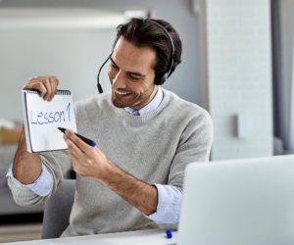
Profil 1:
REZILIENȚĂ mare
Scor 34 - 62
Caracteristici:
Acești profesori demonstrează plăcere și satisfacție în predarea online, precum și o capacitate notabilă de a se adapta și de a gestiona eficient mediul virtual.
Majoritatea scorurilor sunt scăzute (1 sau 2) în afirmațiile legate de plăcerea de a preda online, satisfacția în muncă și capacitatea de adaptare la provocări.

Slide 3
Profil 1: REZILIENȚĂ MARE
posible soluȚII
Oferiți oportunități de dezvoltare profesională concentrate pe consolidarea abilităților de adaptare și a rezistenței.
Promovați crearea de rețele de sprijin între colegi pentru a împărtăși strategii eficiente.
Oferiți recunoaștere și apreciere pentru munca bine făcută pentru a crește stima de sine.
Promovați o abordare de rezolvare a problemelor și de gândire pozitivă pentru a aborda provocările predării online.

Slide 4

Profil 1: REZILIENȚĂ MARE
ACȚIUNI INDIVIDUALE
Stabiliți o rutină zilnică de autoîngrijire.
Mențineți o atitudine pozitivă și căutați oportunități de creștere personală și profesională.
Cultivați recunoștința și recunoașteți aspectele pozitive ale predării online, chiar și în situații provocatoare.
Căutați în mod activ resurse și instrumente pentru a îmbunătăți abilitățile de predare și adaptabilitatea la noile tehnologii.

